Slide 1


操作系统简介
操作系统
https://ipads.se.sjtu.edu.cn

Slide 2
版权声明
本内容版权归上海交通大学并行与分布式系统研究所所有
使用者可以将全部或部分本内容免费用于非商业用途
使用者在使用全部或部分本内容时请注明来源
内容来自：上海交通大学并行与分布式系统研究所+材料名字
对于不遵守此声明或者其他违法使用本内容者，将依法保留追究权
本内容的发布采用 Creative Commons Attribution 4.0 License
完整文本：https://creativecommons.org/licenses/by/4.0/legalcode

Slide 3
操作系统
应用与服务
框架 ：语言运行时，算子库，开发库，功能库
内核：内核和硬件驱动
芯片与硬件

Slide 4
大纲
为什么要学习操作系统
操作系统的简单历史
什么是操作系统
为什么要有操作系统
操作系统的不同架构
课程信息

Slide 5
为什么学习操作系统

Slide 6
为什么学习操作系统？三个“有助于”
有助于更好地理解底层发生了什么
有能力解释一些现象并探索更多可能
有助于更好地驾驭硬件
更高效、更安全地提高生产力
有助于做出更有影响力的工作
底层的创新往往能够影响更大的范围

Slide 7
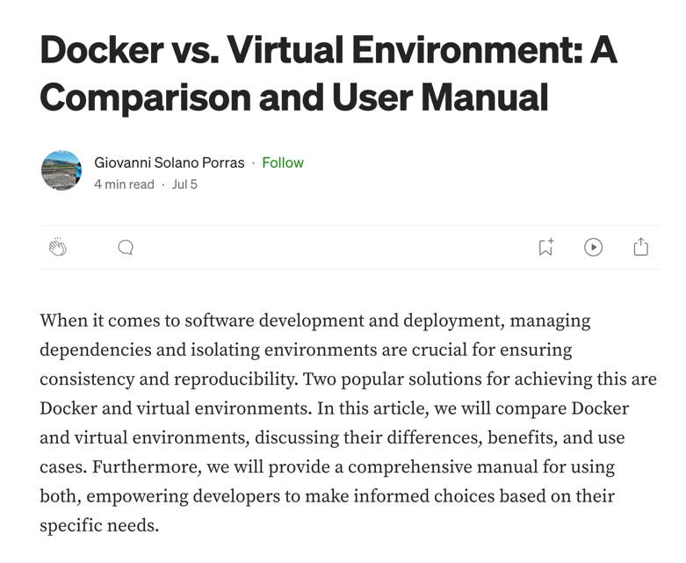

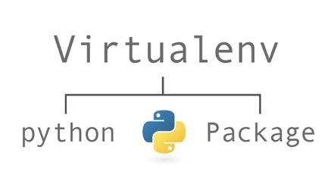
1. 有助于更好地理解底层发生了什么
为什么Docker可以隔离不同的Python环境？什么是Namespace？是否也可以支持性能隔离？

Slide 8
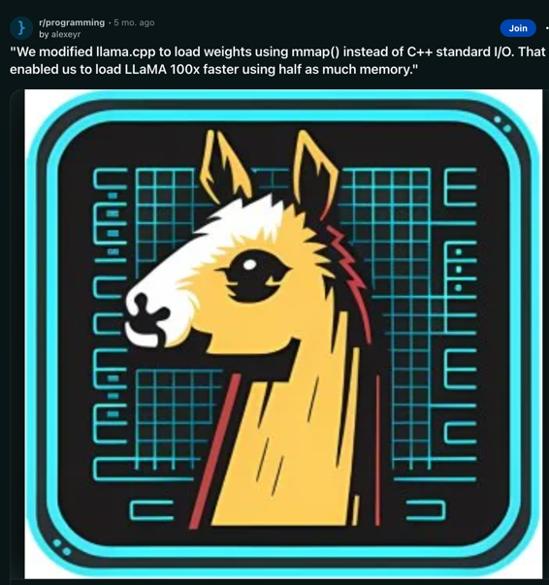
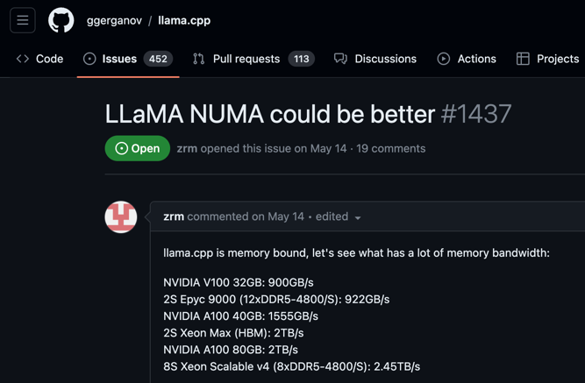
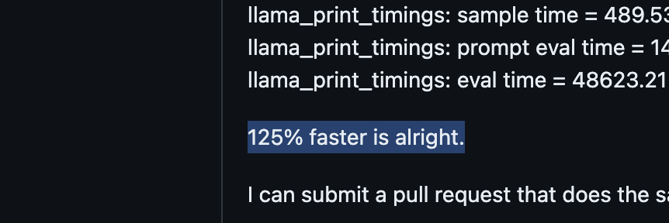
2. 有助于更好地驾驭硬件
We modified llama.cpp to load weights using mmap() instead of C++ standard I/O. That enabled us to load LLaMA 100x faster using half as much memory.
Notes:
https://rentry.org/Jarted
https://news.ycombinator.com/item?id=35455930

Slide 9
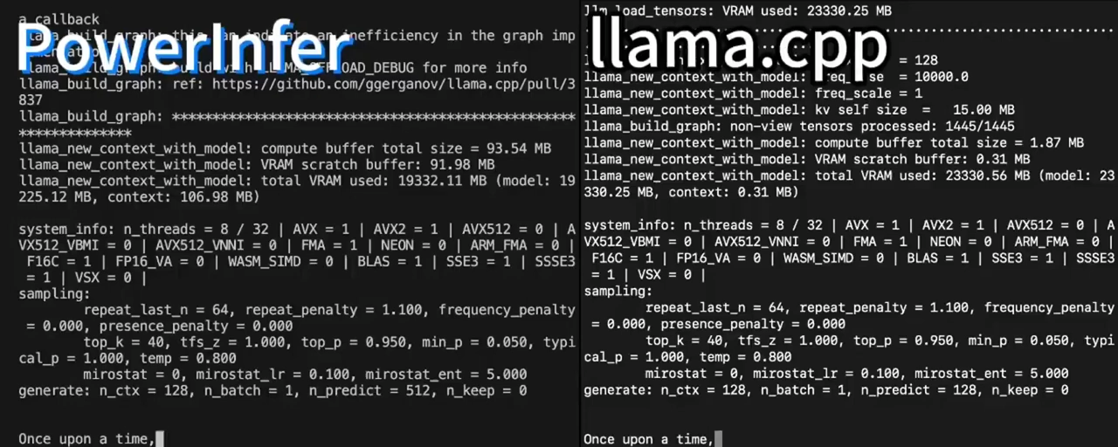
2. 有助于更好地驾驭硬件
https://github.com/SJTU-IPADS/PowerInfer

Slide 10
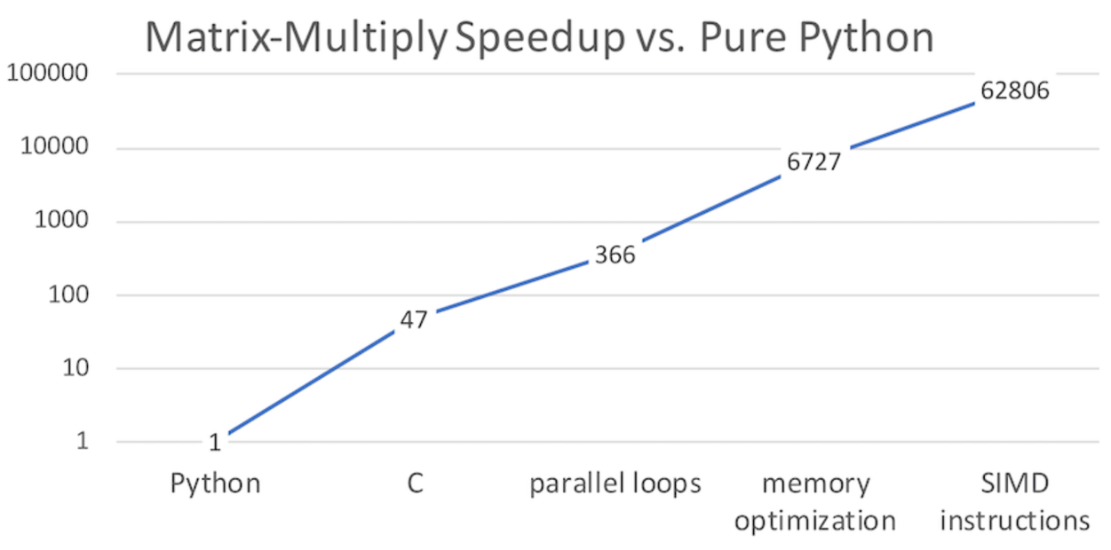
2. 有助于更好地驾驭硬件
Python矩阵乘法加速

Slide 11
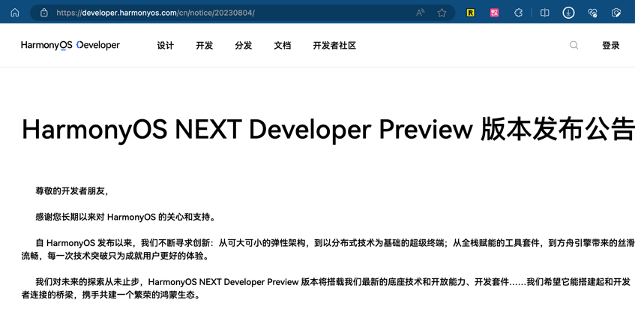
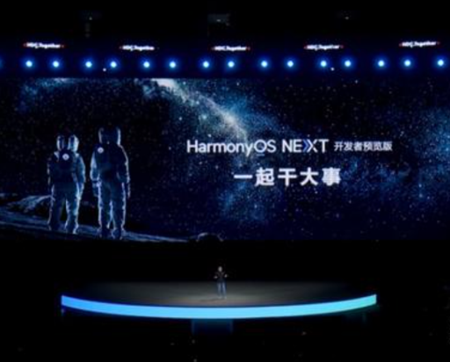
3. 有助于做出更有影响力的工作
鸿蒙Next有什么不同？为何不再兼容Android？有哪些意义？

Slide 12
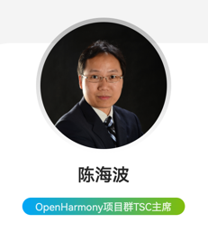
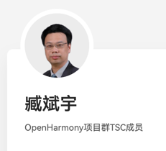
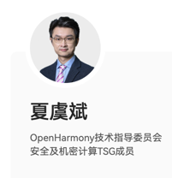
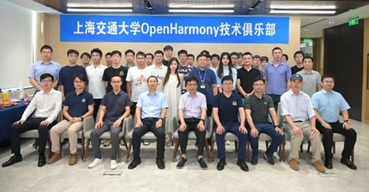
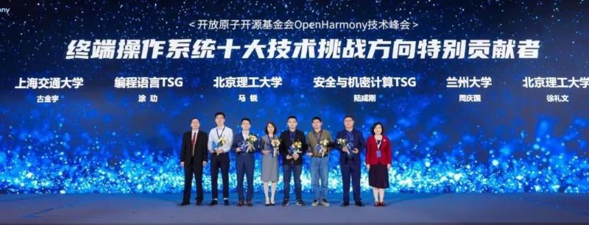
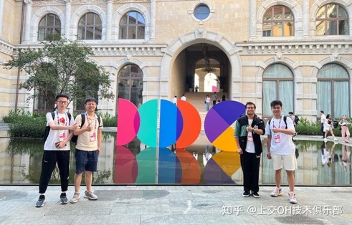

共同推进开源鸿蒙OpenHarmony生态
技术指导委员会主席
技术指导委员会成员
技术支撑组成员
全国首个OpenHarmony高校技术俱乐部

Slide 13


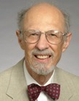
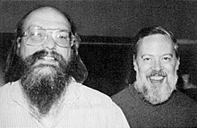
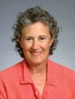
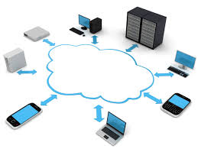
图灵奖与操作系统
Maurice Wilkes
1967年图灵奖
Frederick Brooks
1999年图灵奖
Fernando J. Corbató
1990年图灵奖
EDSAC,1949
Multi-programming
第一台存储程序式电子计算机
IBM System/360,1964
CTSS,1961 & Multics,1969
分时操作系统
Unix,1971
多任务多用户操作系统
Venus,1972
小型低成本交互式分时操作系统
2019
分布式操作系统
Ken Thompson & Dennis Ritchie
1983年图灵奖
Barbara Liskov
2008年图灵奖

Slide 14
操作系统的简单历史

Slide 15
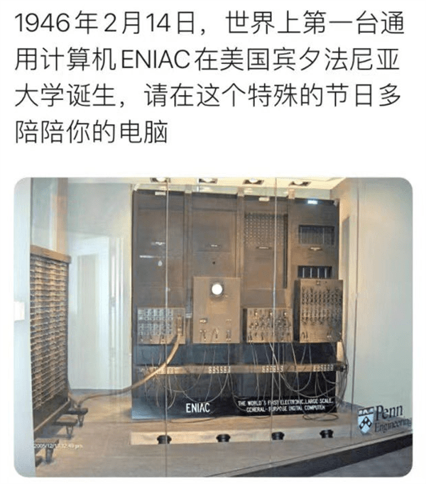
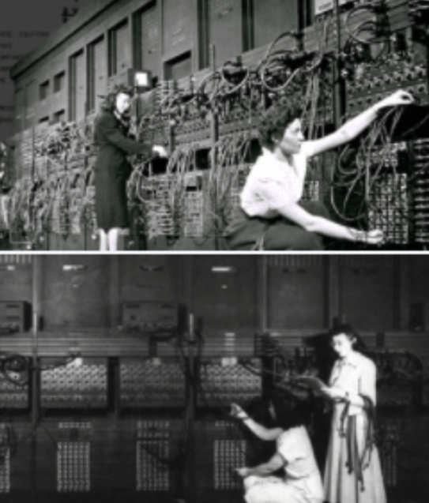
计算机诞生时的操作员

Slide 16
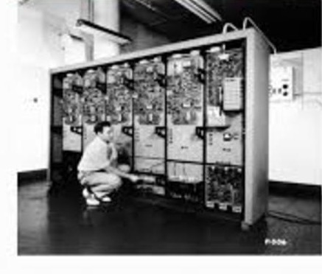
批处理操作系统：GM-NAA I/O
Robert L. Patrick和Owen Mock于1956年建设
运行在IBM 704上
主要功能：批处理运行任务
Notes:
automatically execute a new program once the one that was being executed had finished

Slide 17
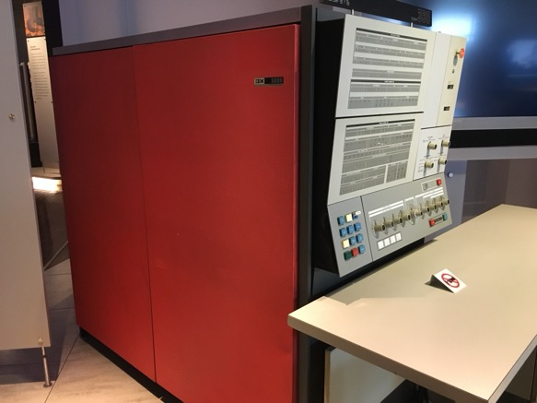
通用操作系统：OS/360
IBM System/360 OS，1964
首个通用操作系统，首次将 操作系统与计算机分离
架构师：Gene Amdahl (Amdahl’s Law)
项目经理：Fred Brooks (《人月神话》，1999年图灵奖得主)
Notes:
通过定义对应的指令集架构(ISA: Instruction Set Architecture)，将计 算机的架构与实现分开，从而在一套架构上可以实现多代计算机，并且 允许使用者通过定义的架构去扩展计算的例如外设等功能，这也是 80 年 IBM PC 兼容机的基础。
由于指令集体系结构与具体实现的分开，IBM System/360 的成功也标 志着操作系统从面向每种计算机的定制，即每个计算机都要实现一套操 作系统，走向计算机与操作系统的解耦，从而操作系统开始进入到通用 操作系统时代。

Slide 18
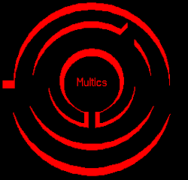

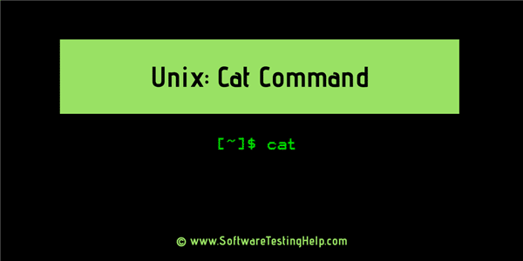
分时与多任务：Multics/Unix/Linux
Multics: Fernando Corbató (1990年图灵奖) MIT/GE, 1964
分时，文件系统，动态链接等
Unix: Ken Thompson, Dennis Ritchie (1983年图灵奖), 1969
Shell，层次化文件系统
Linux: Linus Torvalds, 1991
最流行的开源操作系统
Notes:
Multics: Multiplexed Information and Computing Service
Unix: Uniplexed Information and Computing Service

Slide 19
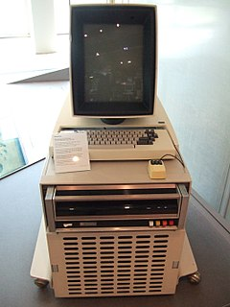
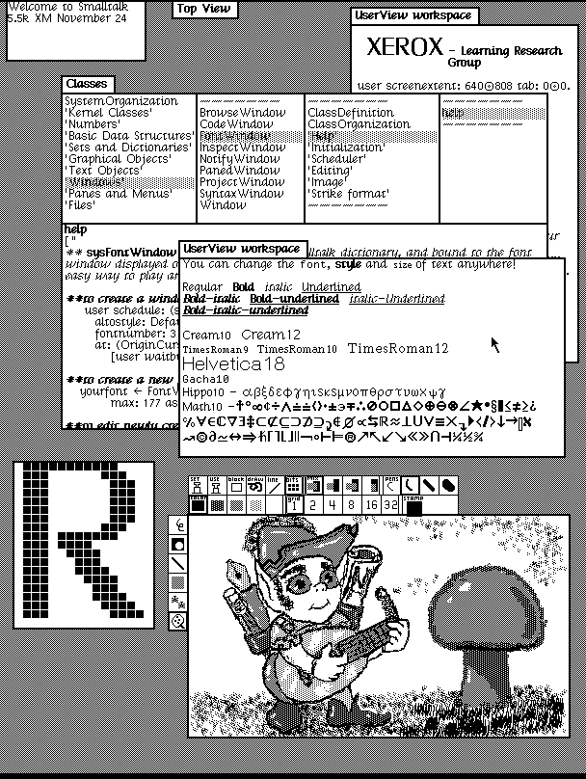
图形界面： Xerox Alto/MacOS/Windows
Xerox Alto （1973）: 第一个图形化操作系统，首次使用鼠标 （ Chuck Thacker，2009年图灵奖）
Mac OS (Apple LISA, 1983):1979年乔布斯访问Xerox PARC，意识到GUI的重要性，买下了GUI进行研究
Windows 1.0 （1985）: 基于图形界面的操作系统
Credit: https://zh.wikipedia.org/wiki/Xerox_Alto
Notes:
小偷与富裕的邻居的故事 （乔布斯传）

Slide 20
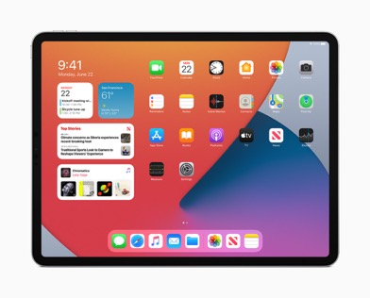
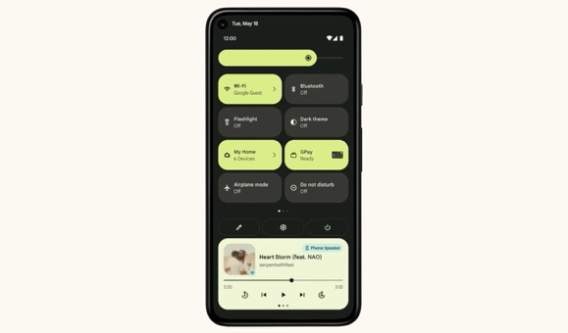
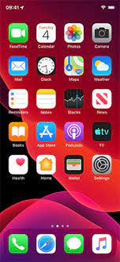
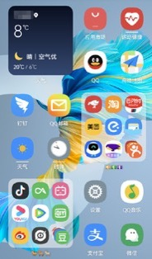
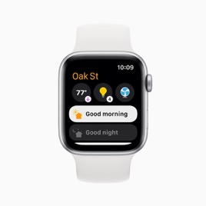
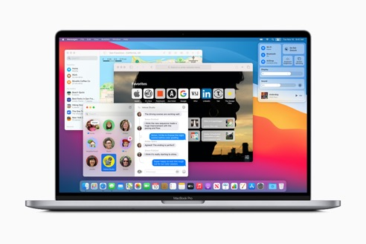
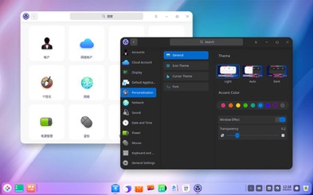
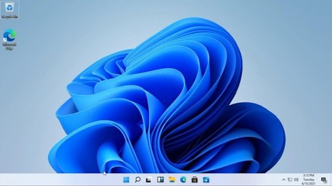
现代操作系统

Slide 21
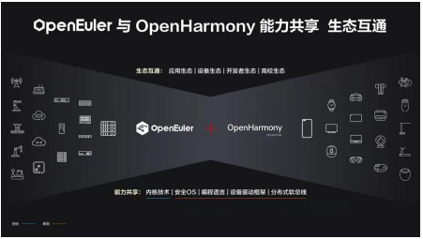
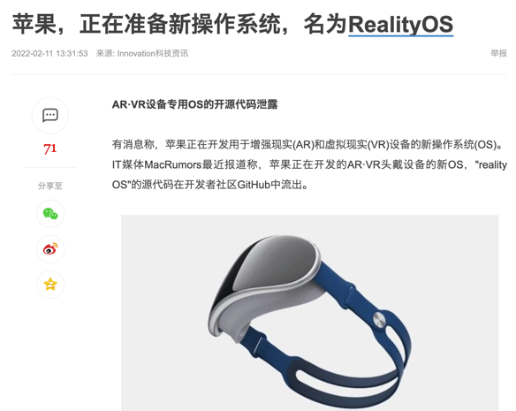

现代操作系统

Slide 22
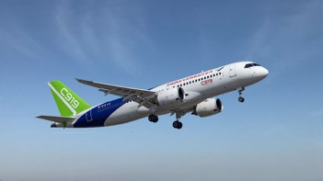
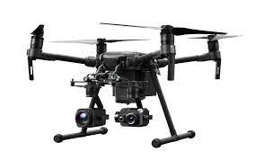
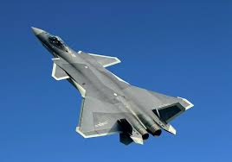
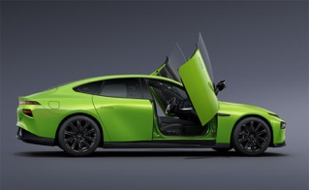
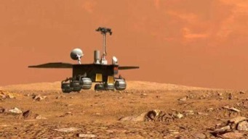
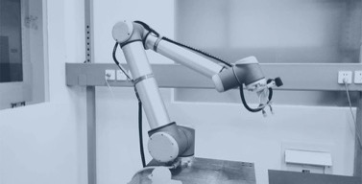
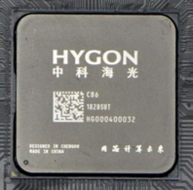
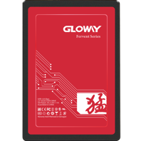
今天，操作系统空前繁荣
这些设备中，都有操作系统么？

Slide 23
操作系统的定义

Slide 24
什么是操作系统？
你觉得以下哪些属于操作系统？
Windows 10所包含的所有软件
Linux内核以及所有设备的驱动
在Macbook上下载安装的第三方NTFS文件系统
华为Mate 30出厂时所有的软件
大疆无人机出厂时所有的软件
火星车上运行的软件
运行在用户态的I/O框架
你觉得应当如何定义操作系统？

Slide 25
操作系统：在硬件和应用之间的软件层
应用
操作系统和应用的关系
服务应用：如提供硬件操作
管理应用：如加载、调度等
操作系统和硬件的关系
管理硬件：操作硬件以完成功能
抽象硬件：应用不关心硬件差异
操作系统
硬件
“操作系统是管理硬件资源、控制程序运行、改善人机界面和为应用软件提供支持的一种系统软件。” 《计算机百科全书(第2版)》
“操作系统将有限的、离散的资源，高效地抽象为无限的、连续的资源。”
《现代操作系统：原理与实现》
Notes:
Wikipedia的定义

Slide 26
究竟什么是操作系统？
“操作系统”并没有严格的唯一定义
是一个相对概念：相对“应用”而言
操作系统也可包含运行在用户态的框架（framework）
例如：SSL库、Dalvik（Java虚拟机）是否属于操作系统？
对Android来说，属于操作系统框架层；App属于应用
对Linux来说，不属于操作系统；hello属于应用
我们课程中的操作系统：以hello作为典型应用

Slide 27
从 Hello World 说起
#include <stdio.h>
int main()
{
printf("Hello World!\n");
return 0;
}
bash$ gcc hello.c -o hello
# 运行一个hello world程序
bash$./hello
Hello World!
# 同时启动两个hello world程序
bash$ ./hello & ./hello
[1] 144
Hello World!
Hello World!
[1]+ Done ./hello
运行hello时，操作系统的作用？

Slide 28
操作系统考虑的一些问题
hello 这个可执行文件存储在什么位置？是如何存储的？
hello 这个可执行文件是如何从硬盘加载到内存中运行的？
hello 这个可执行文件是如何将"Hello World!"这行字输出到屏幕？
两个 hello 程序是如何同时运行在一个 CPU 上的？
两个 hello 程序之间如果互相通信该怎么做？
如果其中一个 hello 出bug了，如何保证另一个能不受影响正常运行？
如何同时运行1,000个 hello？10,000个？1,000,000个？
…
操作系统的工作：1、服务应用；2、管理应用

Slide 29
操作系统为应用提供的服务（部分）
为应用提供计算资源的抽象
CPU：进程/线程，数量不受物理CPU的限制
内存：虚拟内存，大小、连续性和隔离性等不受物理内存的限制
I/O设备：将各种设备统一抽象为文件，提供统一接口
为应用提供线程间的同步
应用可以实现自己的同步原语（lock）
操作系统提供了更高效的同步原语（与线程切换配合, 如futex）
为应用提供进程间的通信
应用可以利用网络进行进程间通信（如loopback设备）
操作系统提供了更高效的本地通信机制（具有更丰富的语义，如pipe）
Notes:
两者有啥区别？

Slide 30
操作系统对应用的管理（部分）
应用生命周期的管理
应用的加载、迁移、销毁等操作
计算资源的分配
CPU：调度机制
内存：内存分配机制
I/O设备：设备的复用与分配机制
安全与隔离
应用程序内部：访问控制机制
应用程序之间：隔离机制，包括错误隔离和性能隔离
Notes:
结合新冠来讲。

Slide 31
操作系统的功能：管理
rogue.c
int main () {
while (1);
}
问：如何避免一个流氓应用独占CPU资源？
方法-1：每10ms发生一个时钟中断（时间片）
调度器决定下一个要运行的任务
方法-2：可通过信号等打断当前任务执行
如：kill -9 1951
Notes:
问：这个进程能否搞死OS?

Slide 32
操作系统的功能：管理
rogue-1.c
int main () {
while (1)
fork();
}
问：如何通过3行代码卡死一个OS?
例：rogue-1.c 可以fork出无数的进程
如何解决这个问题？
方法一：万能方法——重启
方法二：将代码运行在虚拟机中，虚拟机外的应用不受影响
方法三：Linux cgroup，预先设置某个应用允许占用的资源

Slide 33

现代意义上的操作系统
移动服务 ：应用商店，本地服务，云服务
授权
目的：控制生态
移动应用
应用框架
系统服务：语言运行时，算子库，开发库，功能库
开源
内核子系统：内核和驱动框架
目的：控制技术发展
芯片与硬件

Slide 34

操作系统在计算系统中发挥的关键作用
应用与服务
用户体验
业务竞争力
生态入口
操作系统是提升用户体验、业务竞争力与控制生态入口的关键
操作系统统筹管理全系统资源，是全局能效的关键
操作系统是使能硬件生态、高效抽象与管理硬件的关键
3. 使能应用与生态
2. 统筹管理全系统资源
操作系统
1. 抽象与协同硬件
算力
内存&存储
连接
芯片与硬件

Slide 35
为什么要有操作系统？

Slide 36
应用与操作系统的解耦
康威定律：设计系统的架构受制于产生这些设计的组织的沟通结构。
在最早的时候，并不区分应用与操作系统
所有功能都在一起，负责开发的也是同一批人
随着功能越来越多，开始出现分化和分工
有些底层功能被频繁复用，如对存储设备的操作
这些常用的功能形成了特定的模块，通过接口与其他模块交互
例如：存储模块，可将存储抽象成一个大数组
但这并不一定需要操作系统——比如，可以以库的方式存在
那么，为什么不能把操作系统作为一个库呢？

Slide 37
特权级的必要性
多道（Multi-programming）操作系统的诞生
通过时分复用计算资源的方式，在一台计算机上同时运行多个应用程序
新的问题：如何保证不同应用间的隔离？
如果所有的应用均能完全控制硬件计算资源，则会导致混乱
例如：某个应用希望关机，某个应用希望格式化硬盘
因此必须先让应用降权，不允许直接改变全局的系统状态
例如：中断是否打开
方案：必须要有不同的权限级——至少两种权限
低权限：不允许改变全局系统状态，用来运行应用
高权限：集中运行能改变全局系统状态的操作，分化出操作系统（内核）
特权操作

Slide 38
操作系统的分化
软件
硬件无关部分
硬件无关部分
+
非特权操作部分
应用程序
硬件抽象部分
硬件抽象部分
+
特权操作部分
服务应用
操作系统
管理应用
硬件
硬件
硬件（支持特权）

Slide 39
对硬件（CPU）的要求
CPU对软件提供的接口称为ISA
ISA: Instruction Set Architecture
包含指令、寄存器等软件可见、可操作的接口
CPU相应分化出两个模式：非特权模式和特权模式
非特权模式ISA：应用可使用的指令和寄存器
包括各种运算指令、通用寄存器等
特权模式ISA：只有操作系统才可使用的指令和寄存器
包括各种特权指令、系统寄存器等
从上到下的切换过程通常称为陷入（trap）

Slide 40
非特权部分与特权部分的交互
系统调用（System Call）
应用调用操作系统的机制，实现应用不能实现的功能
应用通过CPU的陷入机制进行模式切换（非特权→特权）
有多种陷入方式，包括特定指令、异常、硬件中断等
操作系统内核通过特定的硬件指令返回应用（特权→非特权）
通常只有一种返回方式：如ARM的eret
应用调用操作系统的功能，就像调用普通函数一样
例如：库函数 printf() → 系统调用 write() → 内核实现 sys_write()
write(1, "Hello World!\n", 13)

Slide 41
Hello运行中的系统调用（strace）
/* 运行hello程序 */
execve("./hello", ["./hello"], 0x7ffed5a79e80 /* 64 vars */) = 0
...
/*将``Hello World!\n''写到标准输出中，在这里，1代表标准输出， 13代表一共写了13个字符。*/
write(1, "Hello World!\n", 13Hello World!) = 13
/* 执行结束后，hello程序退出*/
exit_group(0)

Slide 42
问题
问题一：如果一台机器有且只有一个应用程序，开机后自动运行且不会退出，是否还需要操作系统？
Notes:
2. 硬件分区, 数据库

Slide 43
问题
问题二：如果一个应用希望自己完全控制硬件而不是使用操作系统提供的抽象，是否还需要操作系统？
Notes:
2. 硬件分区, 数据库

Slide 44
操作系统的两种演化
外部演化
接口的演化：更好的应对新场景
POSIX接口：定义了一组系统调用的接口，以为应用提供兼容性
Linux：系统调用不断有新的加入、旧的退出
鸿蒙：分布式软总线等
内部演化
架构的演化：更好地应对复杂性
如：宏内核架构、微内核架构、外核架构、多内核架构等
更好的扩展性、容错性、安全性、兼容性、灵活性、性能等

Slide 45
例：图形界面是在用户态还是内核态？
Windows的GUI
早期放在内核态，但代码量过于庞大导致内核臃肿
后来放到用户态（Windows NT内核初期）
再后来又部分回到内核态，从而获得更高的性能（低时延）
Linux的GUI
用户态的X Window，将图形显示设计成网络协议
任意应用的界面均可在任意显示器显示（类比远程桌面）
缺点是性能差，尤其是时延过高

Slide 46
操作系统的发展

Slide 47
操作系统：经典与革新
操作系统是一个成熟的领域
Windows曾经一统桌面数十年
Linux在各种设备都能运行
让用户改变操作系统是很困难的
我们是否需要新的操作系统？
“新的”操作系统依然不断出现
Linux、Mac OS、Android、iOS、ROS...
大疆用什么操作系统？谷歌数据中心用什么操作系统？ 火星车用什么操作系统？...

Slide 48
计算机硬件在新应用需求下迅猛发展
计算: 从通用计算走向领域计算，各种xPU不断繁荣
GPU、TPU、NPU、IPU等支撑人工智能算力需求
存储：智能存储，存算一体，非易失内存（SCM），内存与持久存储走向融合
数据中心网络：Infiniband等网络走向纳秒级时延
广域网络：5G大连接、低时延、高可靠使能新型高吞吐、低时延广域计算
新型硬件的发展，需要新的操作系统抽象与设计来充分释放算力

Slide 49
操作系统的发展动力与核心问题
操作系统研究三大驱动力
应用模式：人工智能、智能驾驶、云计算等
硬件演进：持久性内存、GPU、智能硬件、AI芯片、硬件Enclave等
技术驱动：新架构（多内核、分布式内核等）、新方法（AI、形式化等）
三个核心问题
如何为上层应用提供更快、更安全、更易用的接口？
如何统筹全局资源提供最优性能/体验？
如何为底层硬件建立高效、安全、高利用率的抽象？

Slide 50
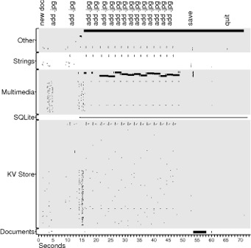
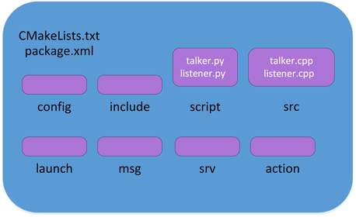

新应用模式的变化
应用模式变化的例子
文件抽象
应用容器
云原生
Notes:
首先将研究新体系结构下的操作系统基础需求，科学问题是面向新体系结构的资源抽象与管理机制，研究内容包括持久化进程抽象，分布式CPU共享缓存管理等。

Slide 51
计算体系结构的演进
新型计算体系结构需要 新的操作系统架构
新型大容量、非易失内存的出现将替代传统硬盘
从三层（硬盘、内存、CPU）变为主要两层（内存、XPU）
异构加速硬件繁荣使得CPU-centric计算到分布式协作计算
CPU
Cache
CPU
Cache
XPU
Cache
智能网卡
演进
DRAM
NVM/DRAM
DRAM
闪存/硬盘
网络存储
Notes:
随着新型大容量、非易失内存的出现将替代传统硬盘，计算机系统结构姜葱包括硬盘、内存、CPU三层架构变为保护CPU与内存的两层。
新型计算机系统结构需要新的操作系统架构。

Slide 52
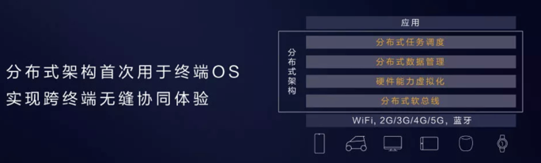



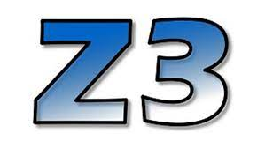

新技术的驱动
新架构，例如：
新方法，例如：
分布式OS架构
AI
形式化验证

Slide 53
课程信息

Slide 54
课程的特点：抽象与具体
许多课程强调抽象
如：抽象数据类型、渐进分析等
这些抽象通常会带来不可避免的限制
需要理解底层的实现细节，才能突破限制
“What I cannot create, I do not understand”
—— Richard Feynman (CIT)

Slide 55
为什么操作系统比较难/有意思？
深入事情本质：直接管理硬件细节
好处：实现资源的高效利用，从根本上解决问题，做一个高效程序员（降维）
挑战：需要理解与处理硬件细节，硬件甚至可能出错
“把简单带给用户、把复杂留给自己”
对比：用户态写一个Hello World和在操作系统内核中输出一个Hello World
锻炼系统架构能力
将复杂问题进行抽象与化简
计算机科学中30%的原则是从操作系统中来的 (13/41, http://greatprinciples.org)

Slide 56
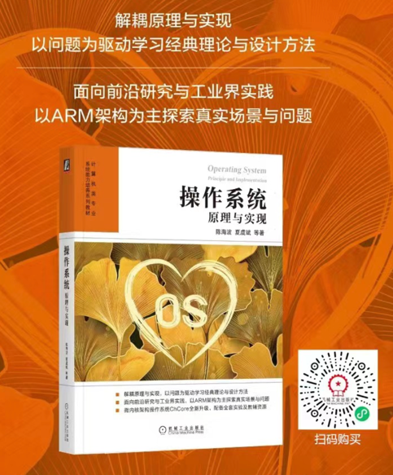
课程信息
教师
陈海波 (haibochen@sjtu.edu.cn)
夏虞斌 (xiayubin@sjtu.edu.cn)
糜泽羽 (yzmizeyu@sjtu.edu.cn)
助教
陈乐、李逸岩、赵熙
https://oc.sjtu.edu.cn/

Slide 57
课程评分
40%：期末考试
45%：Lab
在ARM64平台上实现一个小的微内核架构OS
15%：平时作业与课程表现

Slide 58

欢迎进入 操作系统的世界

